Slide 1
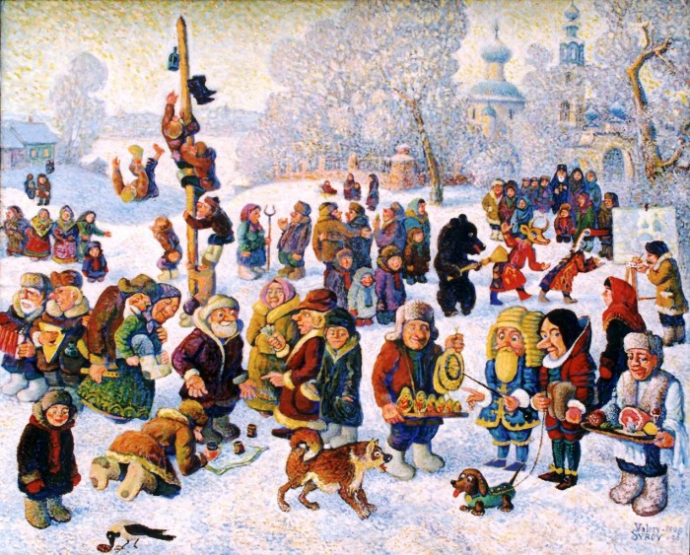

Slide 2
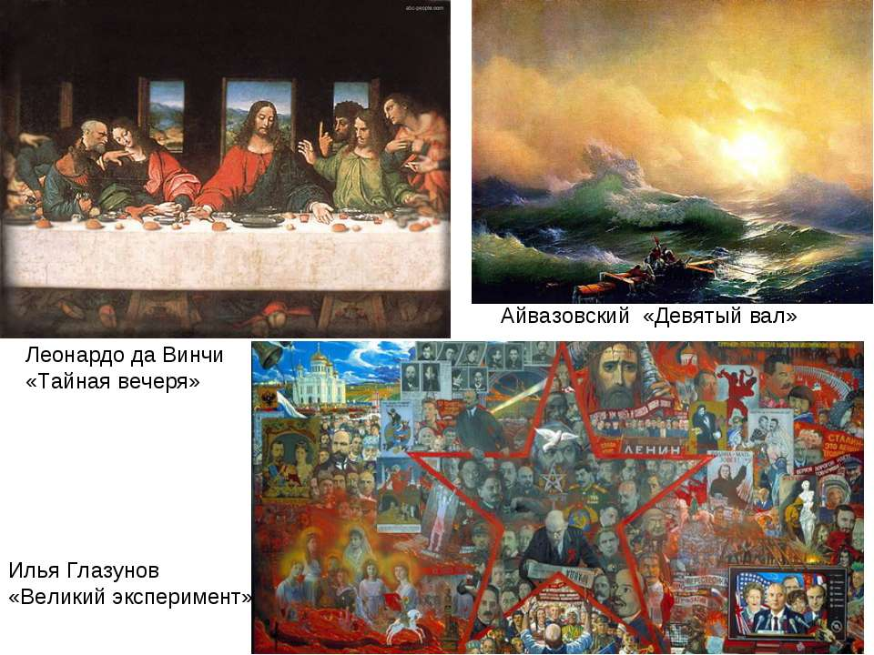

Массовая культура.

Slide 3
Цели
1) познакомить с формами культуры, показать основные черты массовой культуры, причины ее появления, проанализировать современный этап массовой культуры; 2) развивать умения осуществлять информационный поиск, сопоставлять, анализировать, делать выводы, рационально решать познавательные и проблемные задачи, раскрывать на примерах важнейшие теоретические положения и понятия социально-гуманитарных наук, участвовать в дискуссии, работать с документами; 3) формировать отношение к массовой культуре, «человеку массы».
Характерные черты массовой культуры.
2. Что привело к появлению массовой культуры.
3. Средства массовой информации и массовая культура.
4. Симптом вырождения общества или условие его здоровья.

Slide 4
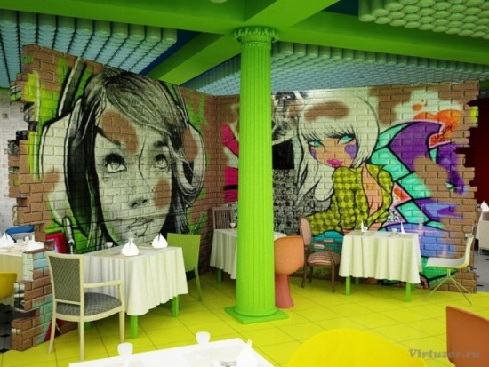
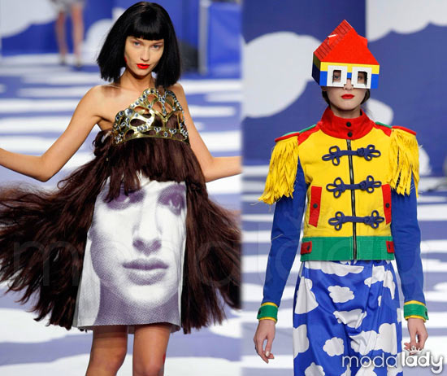
— Кич культура, или низшая культура. Один из признаков: низкопробность, доходящая до вульгарности. По мнению некоторых исследователей, слово «кич» произошло от немецкого слова КИзоН, в музыкальном жаргоне и в переводе означавшего «халтура». Это не только примитивизация, отход от этических, эстетических и других ценностей. Кич-культура предлагает продукт, не требующий ни размышлений, ни исканий. Кроме того, экспансия этой разновидности массовой культуры связана с предельно упрощённой подачей проблем, встающих перед человеком, опорой на стереотипы. Главное в киче -это зрелищность, привлекающая не слишком образованного обывателя, чья жизнь протекает скучно и однообразно;

Slide 5
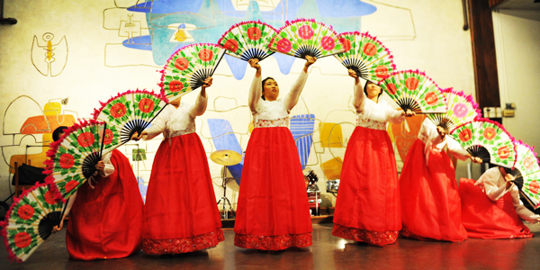
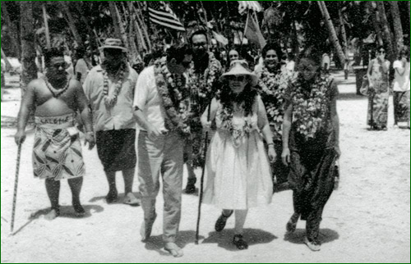
Мид-кулыпура, или культура «средней руки», иногда её ещё называют
посредственной культурой. Она не приносит особого вреда человеку, её
потребляющему, но и не зовёт «в даль светлую»;

Slide 6
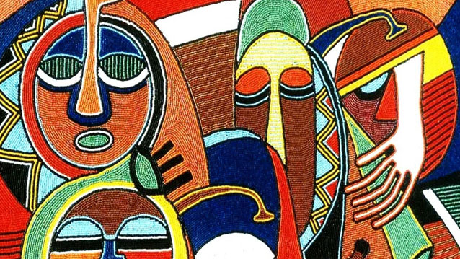
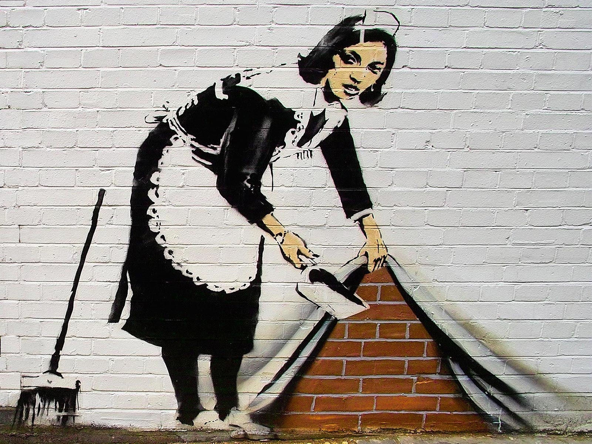
Арт-кулътура, приближающаяся к высокой культуре, не лишённая художественного содержания, эстетического вкуса. Этот уровень рассчитан на людей с достаточно высоким образованием, чурающихся абсолютного примитива. Стоит указать на то, что потребителями массовой культуры в наши дни являются практически все жители планеты. Отмечая демократичность массовой культуры, американский филолог М. Белл писал, что она «адресована всем людям без различия классов, наций, уровня бедности и богатства».

Slide 7
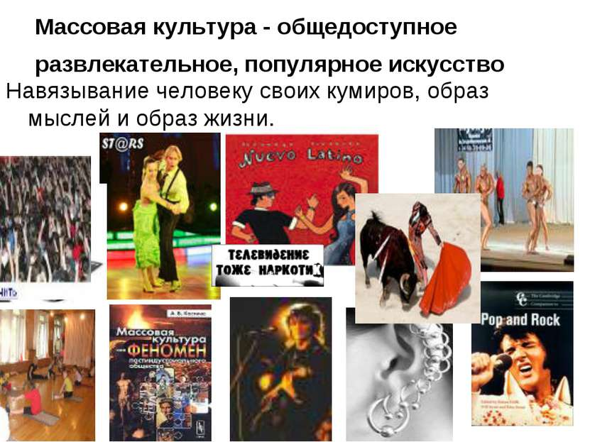

Slide 8
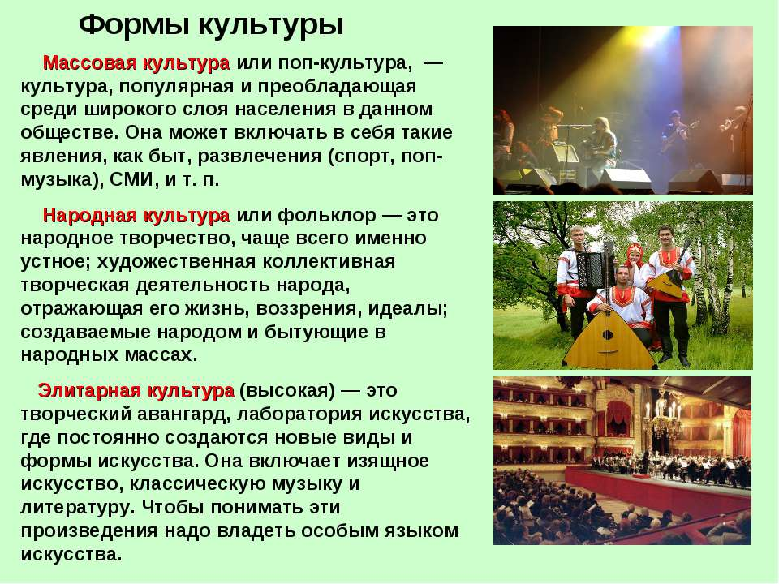

Slide 9
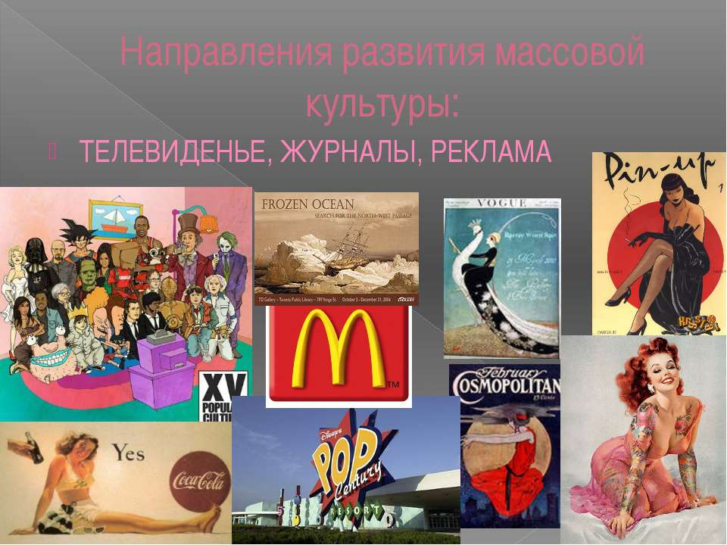

Slide 10
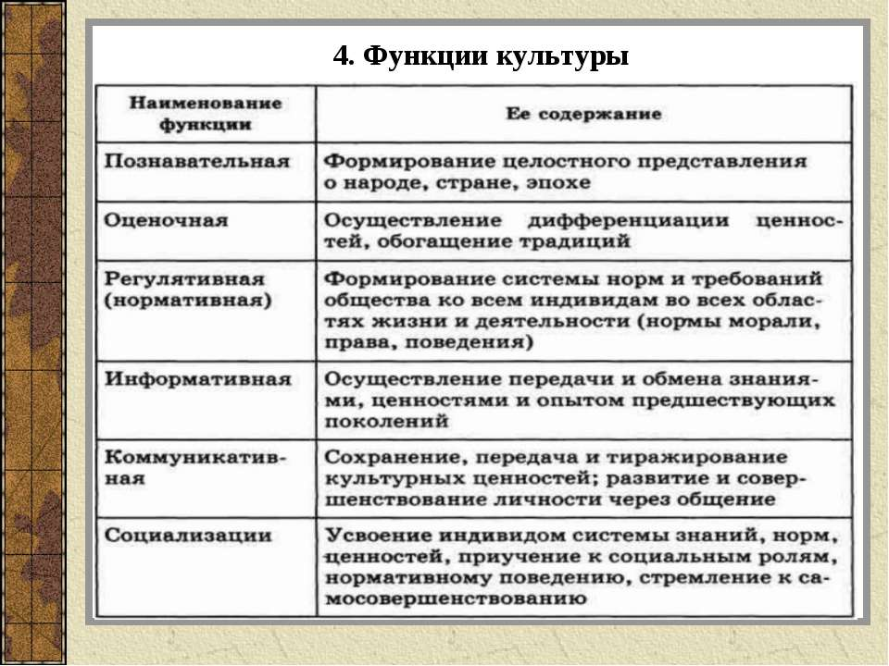

Slide 11
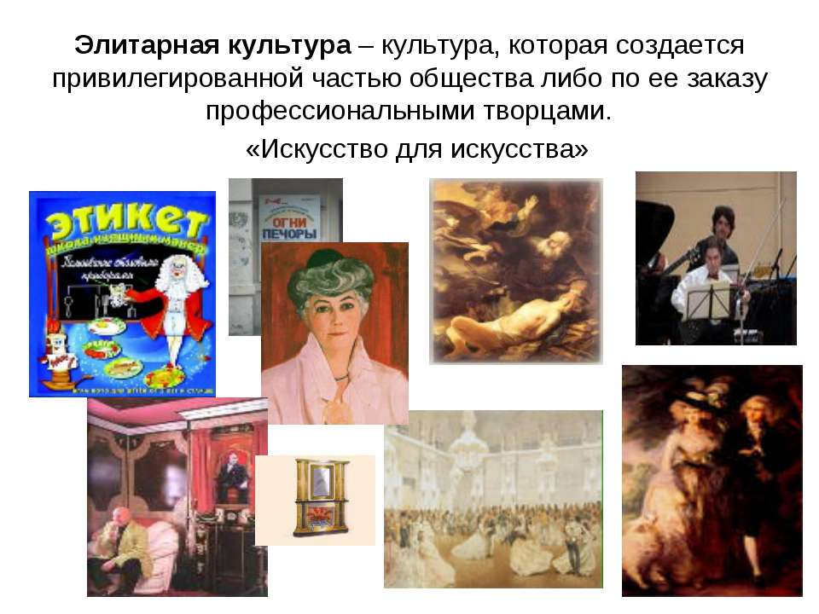

Slide 12
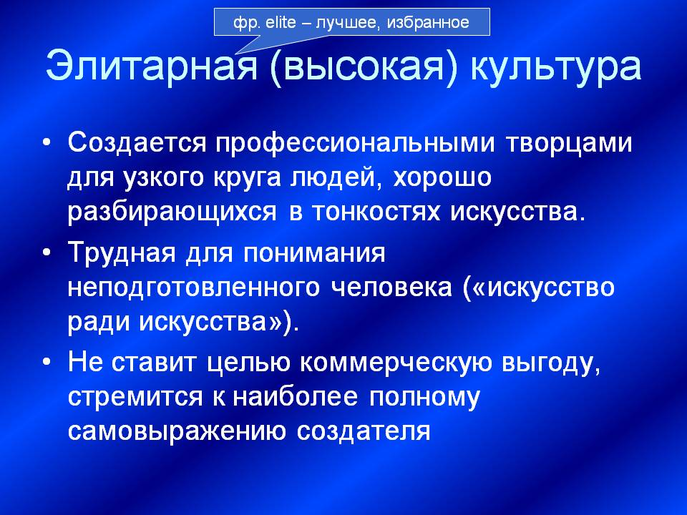

Slide 13
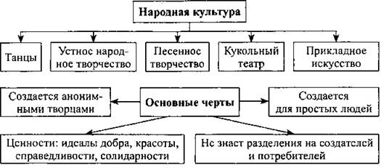

Slide 14
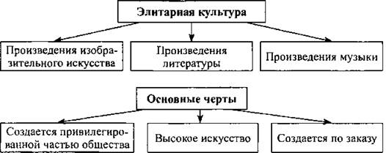

Slide 15
Массовая культура «за» и«против»
«За» | «Против»
1. В массовой культуре наряду с действительно низкопробной продукцией, есть свои вершины, произведения, отвечающие высоким эстетическим и этическим критериям. 2. В доступности этой культуры можно увидеть проявления подлинного демократизма. 3. Массы могут сами оценивать произведения искусства и испытывать коллективное наслаждение. 4. Массовая культура способна знакомить опосредованно с произведениями элитарной культуры 5. Массовая культура создает высокую эмоциональную атмосферу | 1. Массовая культура, тиражируя образцы элитарной и народной культуры, девальвирует их истинную ценность. 2. Благодаря огромным возможностям СМИ массовая культура агрессивно проникает в различные слои общества, сужает аудиторию «качественной» культуры и в целом резко снижает культурный уровень развития общества. 3. Массовая культура нацеливает аудиторию на духовное потребительство, пассивное восприятие культурного продукта. 4. Массовая культура насаждает ложные жизненные ценности. Среди них: приоритет материального благополучия, надежда на случайное обогащение (отсюда многочисленные телешоу с денежными призами), оценка человека не по уровню его образования, культуры, профессионализма, а по размерам его богатства. 5. В основе массовой культуры лежит идеология коммерческого успеха: нужно делать то, что будет лучше всего продаваться. А востребованы «человеком массы» такие фильмы, музыка, литература, изобразительное искусство, которые пробуждают низменные чувства, примитивные желания и даже порочные наклонности
Массовая культура «за» и «против»

